Slide 1
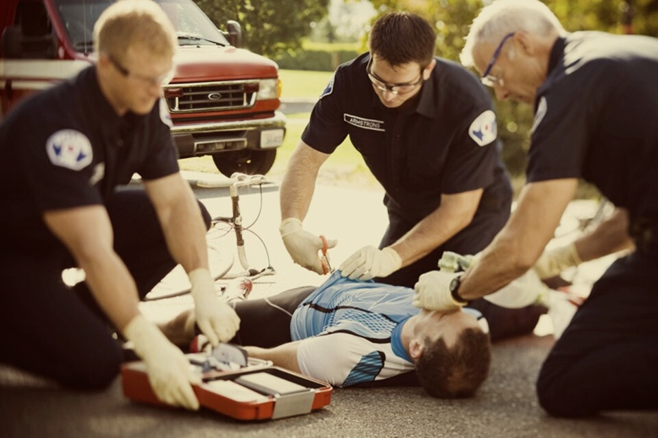
제 3회 공모전 파워포인트 템플릿
Template 부문
자동제세동기
를 이용한
및 아두이노
사고상황알림 서비스

Slide 2
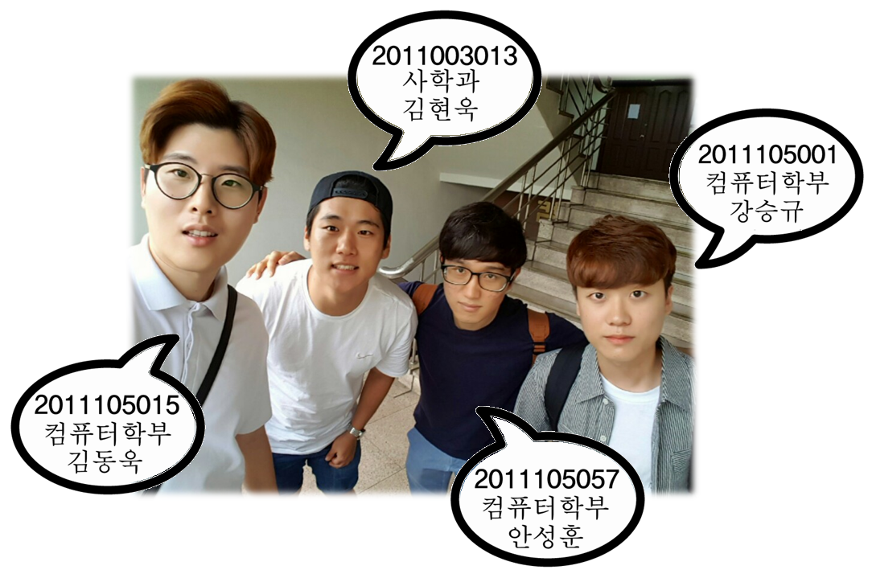

Slide 4
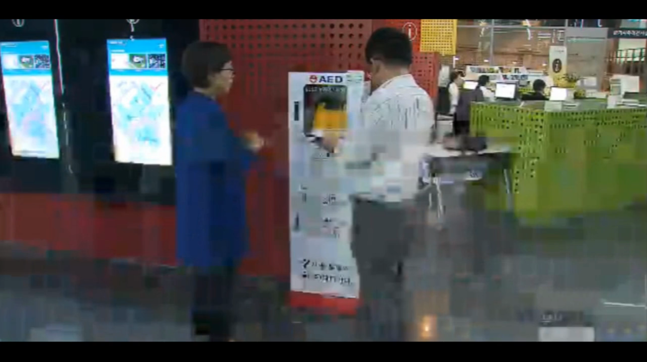

Slide 5
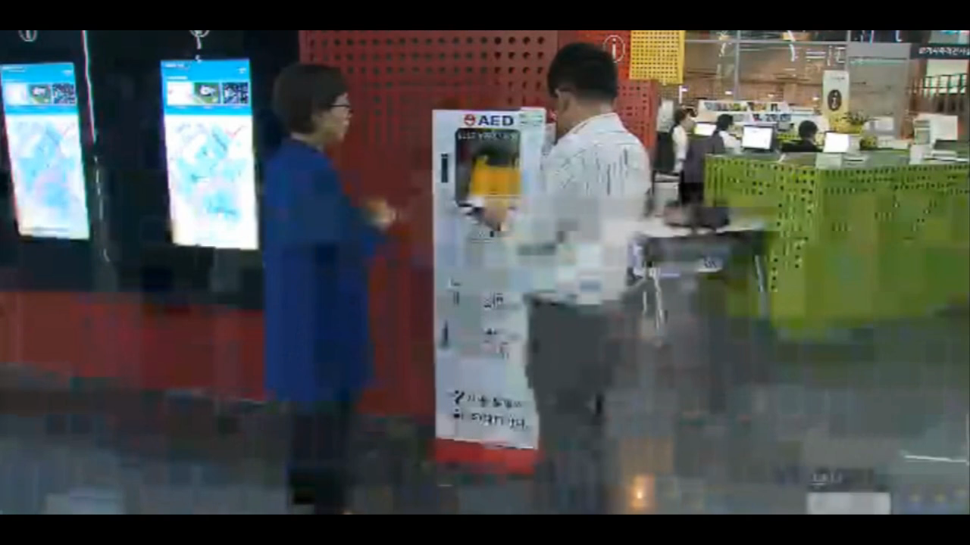

Slide 6
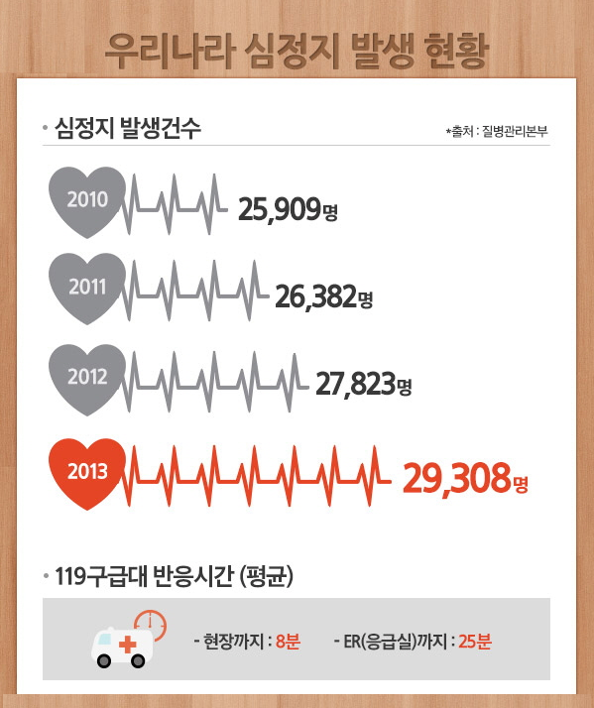
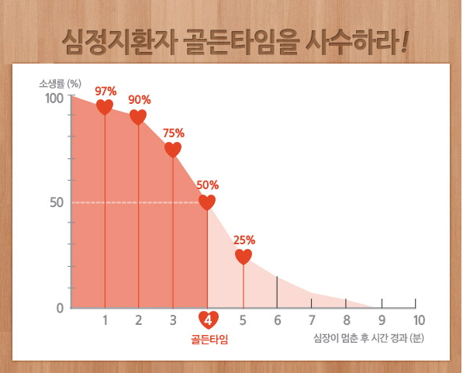

Slide 7


Slide 8


Slide 9




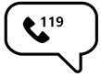






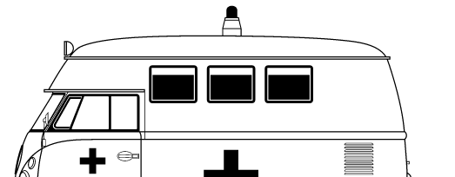
AED

Slide 10


Slide 11





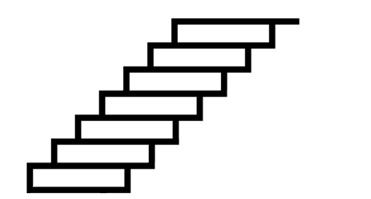

AED
AED

Slide 12


Slide 13

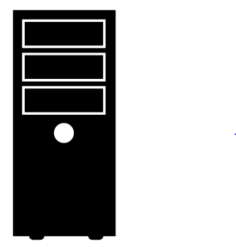




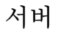

AED

Slide 14
AED

Slide 15


Slide 16
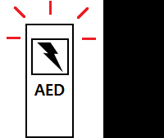


AED
AED

Slide 17


Slide 18
 | 1 | 2 | 3 | 4 | 5 | 6 | 7 | 8 | 9 | 10 | 11 | 12 | 13 | 14 | 15
계획 수립 및 팀 회의
수행 계획 수립 및 자료조사
소방서 클라이언트 시스템
자동제세동기 모듈 구성
자동제세동기 제어 시스템
자동제세동기 관계자 Android Application
심 정지 환자 위치 안내 웹 서비스
자동제세동기 서버
User Interface 개발
Testing
결과 발표

Slide 19


